Slide 1

Modification ADR RID ADN 2023 + arrêté TMD
2023
2021
Lieu:
Lyon
01 Juillet 2022
Date:

Slide 2
CHANGEMENTS PRINCIPAUX ADR 2023

Slide 3
Récipients à pression rechargeables autorisés par le Département des transports des États-Unis
d’Amérique (§1.1.4.7)
Transposition de l’accord Multilatéral M318 (valide jusqu’en juin 2023).
Transport autorisé jusqu’aux utilisateurs finaux.
Remplissage autorisé sous certaines conditions :
uniquement pour l’exportation vers des pays non signataires à l’ADR/RID
remplissage conforme aux prescriptions du CFR49
marquage & étiquetage conforme au §5.2 de l’ADR/RID
les récipients ne doivent être défectueux (4.1.6.12 et 4.1.6.13)
Remplissage interdit après la date limite du contrôle périodique mais transport autorisé (pour contrôle y
compris les transports intermédiaires).
Mention dans le document de transport :
TRANSPORT CONFORMÉMENT AU 1.1.4.7.1 ou TRANSPORT CONFORMÉMENT AU 1.1.4.7.2

Slide 4
Partie 3 – Liste des MD.
DS 676 ajouté pour plusieurs numéro ONU de gaz :
« Pour le transport de colis contenant des matières qui polymérisent, il n’est pas nécessaire d’appliquer les prescriptions de la disposition spéciale 386 conjointement avec celles des 7.1.7.3, 7.1.7.4, 5.4.1.1.15 et 5.4.1.2.3.1, lorsque ces matières sont transportées en vue de leur élimination ou de leur recyclage, sous certaines conditions. »
Suppression : N°ONU 1169 EXTRAITS AROMATIQUES LIQUIDES
Modification : N°ONU 1197 EXTRAITS LIQUIDES pour la saveur ou l'arome
Modification du nom et de la description du UN 1345 DÉCHETS DE CAOUTCHOUC ou CHUTES DE CAOUTCHOUC, sous forme de poudre ou de grains, dont l’indice granulométrique ne dépasse pas 840 microns et avec une teneur en caoutchouc supérieure à 45 %.
Ajout : N°ONU 3550 POUDRE DE DIHYDROXYDE DE COBALT ayant une teneur en particules respirables supérieure ou égale à 10 %

Slide 5
Partie 4 – UTILISATION EMBALLAGES / CITERNES
4.1 Dispositions générales des emballages
4.1.1.15 : Ajout d’un nota pour préciser sur les GRV composites que la limite de 5 ans s’applique à la date de fabrication du récipient intérieur.
4.1.3.3 (nouveau) : Si les emballages n’ont pas à satisfaire au 4.1.1.3 (renvoi vers le chapitre 6) alors ils ne sont pas non plus soumis aux limites de masse/volume sauf disposition contraire dans une instruction d’emballage ou disposition spéciale.
Ajout d’un nota sous P003/PP32, P004 3), P005, P006, P130/PP67, P144/PP77, P408 2), P801 2), P903, P905, P906 2)b), P907, P909 4) et P910 3)
NOTA : La masse nette des emballages autorisés peut dépasser 400 kg (voir 4.1.3.3).
IBC02/B15 (UN 2031) : Modification pour que la limite à 2 ans s’applique au récipient intérieur en plastique pour les GRV composites.
4.1.6 Dispositions particulières d’emballage de la classe 2
MAJ des normes

Slide 6
Partie 4 – UTILISATION EMBALLAGES / CITERNES
4.2 Dispositions générales des CITERNES MOBILES
Ajout du chapitre 6.9 (nouveau pour les citernes ‘UN’ en matière plastique renforcée de fibres - PRF) en plus du §6.7.
Modification des instructions T1 à T22 pour introduction des citernes en PRF.
4.3 Dispositions générales des CITERNES ADR/RID
Modification induite par la reformulation des textes sur les contrôles au 6.8.
Remplissage avant la date spécifiée.
Transport possible :
- pendant 1 mois après cette date si contrôle périodique (5 ans ou 6 ans)
- pendant 3 mois après cette date si contrôle périodique (5 ans ou 6 ans) pour retour des MD ou aux fins d’élimination ou recyclage (mention dans le doc. de transport)
- pendant 3 mois après cette date si contrôle intermédiaire (2.5 ans ou 3 ans)
4.4 CITERNES ADR EN MATIERE PLASTIQUE RENFORCÉE DE FIBRES
Renvoi au §6.13 au lieu du 6.9 (nouveau § pour les citernes UN en PRF).

Slide 7

PARTIE 5
5.2 MARQUAGE ET ETIQUETAGE
Suppression du numéro de téléphone dans l’étiquette « piles »
5.3 PLACARDAGE ET SIGNALISATION
Panneaux orange codés non nécessaire repris sur le véhicule lors d’un transport en vrac en conteneurs d’une capacité jusqu’à 3000 L. (déjà applicable pour les citernes et les CGEM)

Slide 8

PARTIE 5
5.4 DOCUMENTATION
Nouveau § pour les déchets : Possibilité d’indiquer une quantité estimée dans certains cas avec une mention complémentaire dans le document de transport
« QUANTITÉ ESTIMÉE CONFORMÉMENT AU 5.4.1.1.3.2 » code de la route et code du transport (surcharge)
Non applicable dans les cas suivant :
- En application du 1.1.3.6
- Déchets de matières du 2.1.3.5.3 (classe prépondérante) ou de la classe 4.3.
- Citernes autres que les citernes à déchets opérant sous vide.
Modification du texte relatif à la DS 363 pour l’étendre à toutes les DS.
Si une DS exige des renseignements supplémentaires, ceux-ci doivent apparaitre dans le doc transport.
  Conséquence :Texte spécifique à la disposition spéciale 640X supprimé
Transport des récipients autorisés par le DOT
‘TRANSPORT CONFORMÉMENT AU 1.1.4.7.1’ ou ‘TRANSPORT CONFORMÉMENT AU 1.1.4.7.2’, selon le cas.
UN 1012 : ajout du nom technique entre parenthèses (SP398): ex.: UN 1012 BUTYLENE (trans-2-butylène)

Slide 9
PARTIE 6
Le chapitre 6.9 actuel devient le chapitre 6.13.
CHAPITRE 6.9
PRESCRIPTIONS RELATIVES A LA CONCEPTION ET A LA CONSTRUCTION DES CITERNES MOBILES DONT LES RESERVOIRS SONT EN MATIERE PLASTIQUE RENFORCEE DE FIBRES (PRF) ET AUX CONTROLES ET EPREUVES QU’ELLES DOIVENT SUBIR
CHAPITRE 6.13 (auparavant 6.9)
PRESCRIPTIONS RELATIVES À LA CONCEPTION, À LA CONSTRUCTION, AUX ÉQUIPEMENTS, À L'AGRÉMENT DE TYPE, AUX ÉPREUVES ET AU MARQUAGE DES CITERNES FIXES (VÉHICULES-CITERNES) ET CITERNES DÉMONTABLES, EN MATIÈRE PLASTIQUE RENFORCÉE DE FIBRES

Slide 10
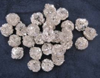
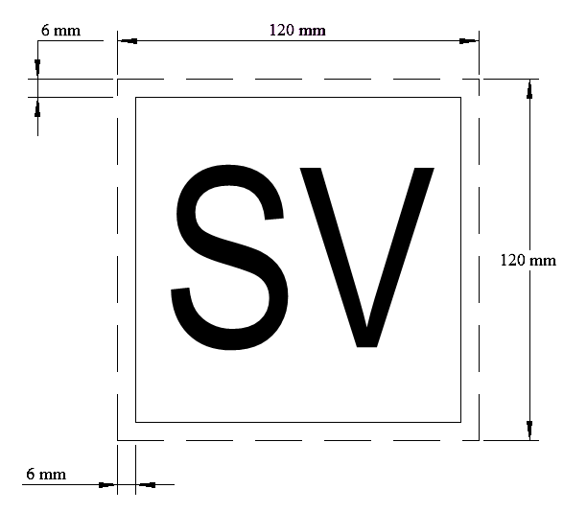
Groupe de travail JM BLEVE
Working Group du Joint Meeting commencé en 2006
  Beaucoup de test BAM, INERIS, BVT espagnol (revêtement thermique, boulette d’aluminium, etc. )
  Participants : France Espagne, Norvège, Allemagne, etc.. Associations CEFIC WLPGA, OICA
Propositions :
  6.8.3.2.9 obligation de mettre une soupape sur le réservoir de GPL
  PARTIE 9 CONSTRUCTION VEHICULES
Les véhicules FL transportant des gaz inflammables liquéfiés et comprimés avec un code de classification comprenant un F ;
Les véhicules FL transportant des liquides inflammables du groupe d’emballage I ou du groupe d’emballage II ; et les véhicules EX/III.
- Doivent être équipés d’extincteurs automatiques pour le compartiment où se trouve le moteur à combustion interne servant à la propulsion du véhicule :
Doivent être équipés d’une protection thermique capable de freiner la propagation d’un feu à partir de toutes les roues.

Slide 11
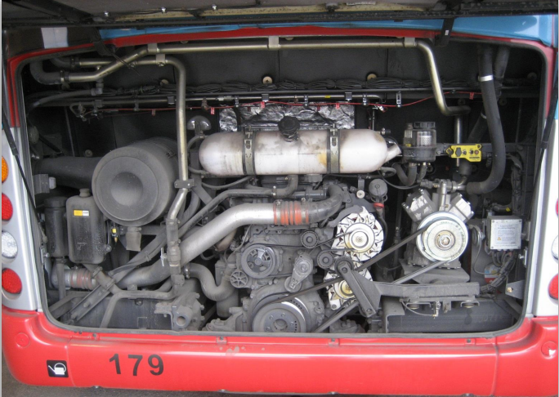
Pour les véhicule FL: (Période transitoire jusqu’en déc. 2026 – 1.6.5.24 et 1.6.5.25)

Slide 12
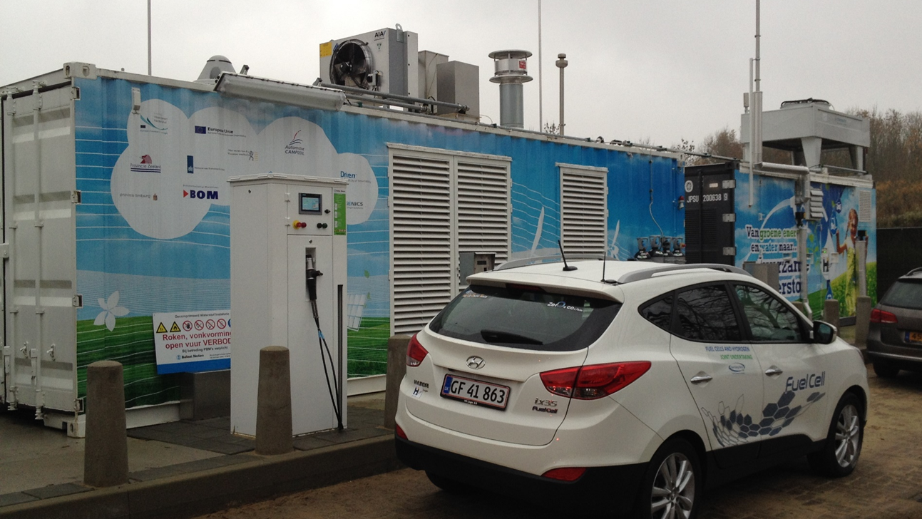
Groupe de travail ADR H2 et Elec
Commencé en 2020 a étudier les camions a énergies alternative au Diesel
Modification 2023
Les véhicules AT à propulsion électrique seront autorisés à transporter des Marchandises dangereuses (modification du 9.2 de l’ADR
Modification du tableau du 9.2.1.1 et ajout au 9.2.4.6 une sous section pour les véhicules electriques ( en conformité avec le Règlement Européen N°100)
Objectif ADR 2025 : Continuer l’étude sur les véhicules électriques FL puis l’Hydrogène
Energies | Règlement EU | ADR
Diesel | R034 | Déjà autorisé
LNG/CNG | R110 | Déjà autorisé
LPG | R067 | Déjà autorisé
H2 | R134 GTR 13 | Étude en cours
Electric | R100 GTR 20 | Étude en cours

Slide 13
PROJETS DE MODIFICATIONS DE L’ARRÊTÉ TMD

Slide 14
Rapport du conseil général de l’environnement et du développement durable de Mai 2021 (suite à l’accident de BEYROUTH).
Recommandation n°3 : Afin de traiter les sujets non couverts par l’ADN (accord européen sur le transport des matières dangereuses par voie de navigation intérieure), la mission recommande que la DGPR élabore un règlement de transport et de manutention des matières dangereuses transportées par voie fluviale, pendant du Règlement pour le transport et la manutention des matières dangereuses dans les ports maritimes (RPM) existant pour les ports maritimes, qui prévoie une déclinaison locale dans les Règlements particuliers de police de la navigation intérieure (RPPNI).
Rédaction d’une modification du paragraphe 2 de l’annexe III de l’arrêté TMD concernant les lieux de chargement / déchargement et de transbordement (LCDT) et d’une nouvelle Annexe.

Slide 15
Annexe de l’arrêté TMD :
Définition des lieux autorisés pour le LCDT par le Préfet.
Règles de sûreté applicable à ces zones
Rôle d’un « expert » pour réaliser des contrôles sous l’autorité du préfet.
Obligation d’information à l’approche d’un LCDT.
Règles pour l’avitaillement
Dispositions relatives à la prévention et à la lutte contre la pollution, les sinistres et les accidents dus aux MD
Gardiennage
Règles applicables aux classes de danger

Slide 16
CBTA

